Slide 1

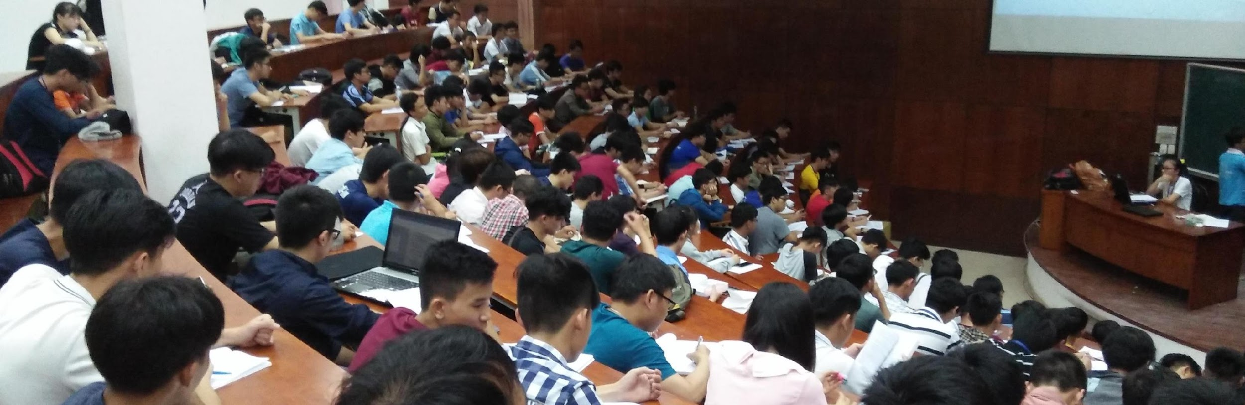


BAN HỌC TẬP CÔNG NGHỆ PHẦN MỀM
TRAINING CUỐI KỲ HỌC KỲ II NĂM HỌC 2022 – 2023
BAN HỌC TẬP
CONTACT
Khoa Công nghệ Phần mềm
Trường Đại học Công nghệ Thông tin
Đại học Quốc gia thành phố Hồ Chí Minh
bht.cnpm.uit@gmail.com
fb.com/bhtcnpm
fb.com/groups/bht.cnpm.uit

Slide 2




CẤU TRÚC RỜI RẠC
TRAINING
Thời gian: 19:30 thứ 5 ngày 22/6/2022
Địa điểm: Microsoft Teams
Trainers: Bùi Thái Hoàng – KTPM2022.1
Nguyễn Lâm Thanh Triết – KTPM2022.3

Slide 3
3. CÂY
1. Khái niệm.
2. Thuật toán Prim và Kruskal tìm cây khung có trọng số nhỏ nhất trong đồ thị liên thông có trọng số.

Slide 4
3. CÂY
1. Khái niệm.
2. Thuật toán Prim và Kruskal tìm cây khung có trọng số nhỏ nhất trong đồ thị liên thông có trọng số.

Slide 5
3. CÂY
1. Khái niệm.
- Cây là một đồ thị vô hướng, liên thông và không có chu trình sơ cấp.
- Cây không có cạnh bội và khuyên.
- Cây là một đơn đồ thị.
Ví dụ:
$$G1$$
$$G2$$
$$G3$$

Slide 6
3. CÂY
1. Khái niệm.
- Rừng là một đồ thị vô hướng và không có chu trình.
- Rừng có thể có nhiều thành phần liên thông.
- Mỗi thành phần liên thông là một cây.
G

Slide 7
3. CÂY
1. Khái niệm.
- Định lí. (điều kiện đủ của cây)
Nếu mọi cặp đỉnh của một đồ thị vô hướng G luôn tồn tại một đường đi sơ cấp duy nhất thì G là một cây.

Slide 8
3. CÂY
1. Khái niệm.
- Định lí Daisy Chain: T là đồ thị có n đỉnh. Các mệnh đề tương đương:
a) T là một cây.
b) T không có chu trình và có n-1 cạnh.
c) T liên thông, mọi cạnh đều là cầu.
d) Giữa hai đỉnh bất kỳ của T luôn tồn tại một đường đi sơ cấp duy nhất.
e) T không có chu trình và nếu thêm một cạnh mới nối 2 đỉnh bất kỳ của T thì sẽ tạo ra một chu trình.

Slide 9
3. CÂY
1. Khái niệm.
2. Thuật toán Prim và Kruskal tìm cây khung có trọng số nhỏ nhất trong đồ thị liên thông có trọng số.

Slide 10
3. CÂY
2. Thuật toán Prim và Kruskal tìm cây khung có trọng số nhỏ nhất trong đồ thị liên thông có trọng số.
$∗$ Cây khung của đơn đồ thị $G$ là:
Đồ thị con của $G$
Chứa tất cả các đỉnh của $G$
Một đồ thị có thể có nhiều cây khung
$∗$ Cây khung nhỏ nhất/lớn nhất là:
Cây khung nhỏ nhất/lớn nhất trong một đồ thị liên thông, có trọng số là một cây khung có tổng trọng số trên các cạnh của nó là nhỏ nhất/lớn nhất.

Slide 11
3. CÂY
2. Thuật toán Prim và Kruskal tìm cây khung có trọng số nhỏ nhất trong đồ thị liên thông có trọng số.
- Định lý
Một đơn đồ thị là liên thông khi và chỉ khi nó có cây khung.

Slide 12
3. CÂY
2. Thuật toán Prim và Kruskal tìm cây khung có trọng số nhỏ nhất trong đồ thị liên thông có trọng số.
$∗$ Thuật toán Prim.
Bắt đầu bằng việc chọn một đỉnh bất kỳ, đặt nó vào cây khung T (cây khung rỗng).
Trong khi T có ít hơn n đỉnh: Ghép vào T cạnh có trọng số nhỏ nhất liên thuộc với một đỉnh của T và không tạo ra chu trình trong T.

Slide 13
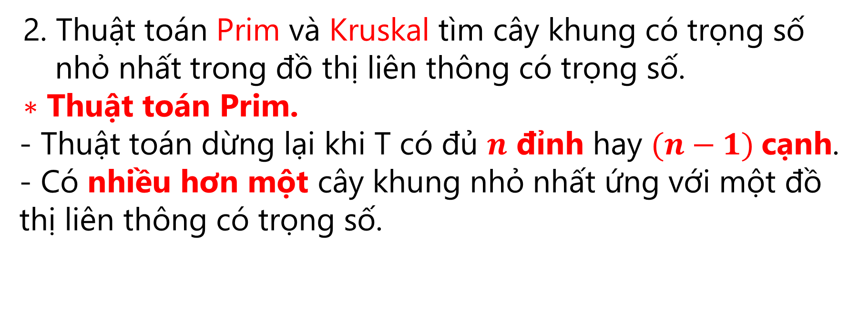
3. CÂY
2. Thuật toán Prim và Kruskal tìm cây khung có trọng số nhỏ nhất trong đồ thị liên thông có trọng số.
$∗$ Thuật toán Prim.
- Thuật toán dừng lại khi T có đủ $n$ đỉnh hay $(n−1)$cạnh.
- Có nhiều hơn một cây khung nhỏ nhất ứng với một đồ thị liên thông có trọng số.

Slide 14
3. CÂY
2. Thuật toán Prim và Kruskal tìm cây khung có trọng số nhỏ nhất trong đồ thị liên thông có trọng số.
Ví dụ:
A
4
B
1
20
G
7
6
5
6
2
F
4
1
E
C
3
12
D

Slide 15
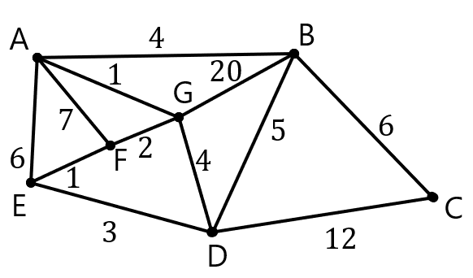
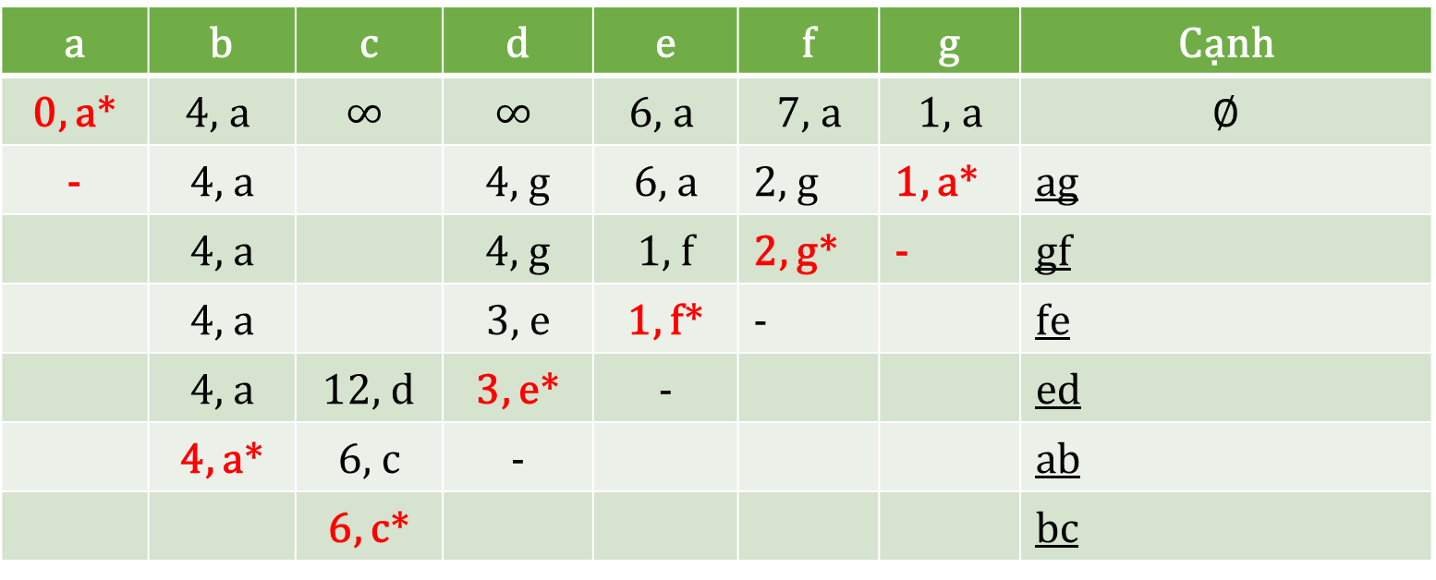
3. CÂY
a | b | c | d | e | f | g | Cạnh
0, a* | $$\text{4, }\text{a}$$ | $$∞$$ | $$∞$$ | $$\text{6, }\text{a}$$ | $$\text{7, }\text{a}$$ | $$\text{1, }\text{a}$$ | $$∅$$
- | 4, a |  | 4, g | 6, a | 2, g | 1, a* | ag
 | 4, a |  | 4, g | 1, f | 2, g* | - | gf
 | 4, a |  | 3, e | 1, f* | - |  | fe
 | 4, a | 12, d | 3, e* | - |  |  | ed
 | 4, a* | 6, c | - |  |  |  | ab
 |  | 6, c* |  |  |  |  | bc

Slide 16
3. CÂY
2. Thuật toán Prim và Kruskal tìm cây khung có trọng số nhỏ nhất trong đồ thị liên thông có trọng số.
Ví dụ: cây khung có trọng số nhỏ nhất là: defgabc = 17
A
4
B
1
20
G
7
6
5
2
6
1
F
4
E
C
3
12
D

Slide 17
3. CÂY
2. Thuật toán Prim và Kruskal tìm cây khung có trọng số nhỏ nhất trong đồ thị liên thông có trọng số.
$∗$ Thuật toán Kruskal.
- Bước 1: Sắp xếp các cạnh của đồ thị $G$ theo thứ tự có trọng số không giảm
- Bước 2: Đặt cạnh có trọng số theo thứ tự tăng dần vào cây T mà không tạo ra chu trình.
- Bước 3: $i = i +1$
$Nếu i = n−1$thì dừng
Nếu $i < n−1$thì quay lại bước 2

Slide 18
3. CÂY
2. Thuật toán Prim và Kruskal tìm cây khung có trọng số nhỏ nhất trong đồ thị liên thông có trọng số.
Ví dụ:
A
4
B
1
20
G
7
6
5
6
2
F
4
1
E
C
3
12
D

Slide 19
3. CÂY
Sắp xếp theo thứ tự tăng dần: ag, fe, gf, ed, ab, gd, bd, bc, ae, af, cd, gb.
Bước chọn | Cạnh | Trọng số
1 | ag | 1
2 | fe | 1
3 | gf | 2
4 | ed | 3
5 | ab | 4
6 | bc | 6

Slide 20
3. CÂY
2. Thuật toán Prim và Kruskal tìm cây khung có trọng số nhỏ nhất trong đồ thị liên thông có trọng số.
Ví dụ: cây khung có trọng số nhỏ nhất là: defgabc = 17
A
4
B
1
20
G
7
6
5
2
6
1
F
4
E
C
3
12
D

Slide 21
3. CÂY
2. Thuật toán Prim và Kruskal tìm cây khung có trọng số nhỏ nhất trong đồ thị liên thông có trọng số.
Prim chọn cạnh có trọng số nhỏ nhất liên thuộc với một đỉnh đã thuộc cây và không tạo ra chu trình.
Kruskal chọn cạnh có trọng số nhỏ nhất miễn là không tạo ra chu trình. (đỉnh không cần thuộc cây).
Thuật toán Prim hiệu quả hơn đối với các đồ thị dày (số cạnh nhiều).

Slide 22
GIẢI ĐỀ

Slide 23
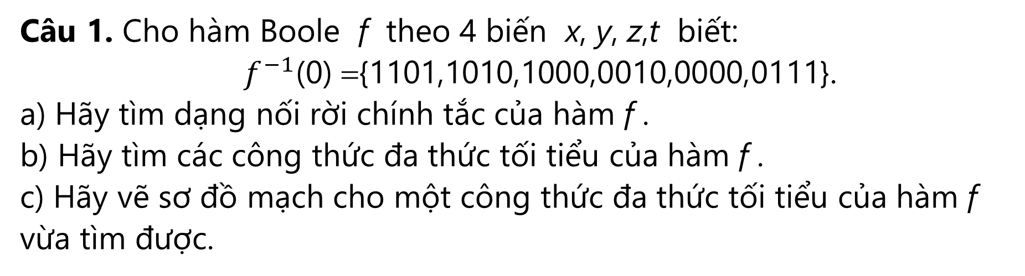
Câu 1. Cho hàm Boole f theo 4 biến x, y, z,t biết: $f^{−1}$(0) ={1101,1010,1000,0010,0000,0111}. a) Hãy tìm dạng nối rời chính tắc của hàm f . b) Hãy tìm các công thức đa thức tối tiểu của hàm f . c) Hãy vẽ sơ đồ mạch cho một công thức đa thức tối tiểu của hàm f vừa tìm được.

Slide 24



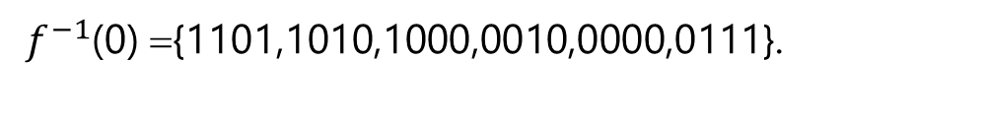

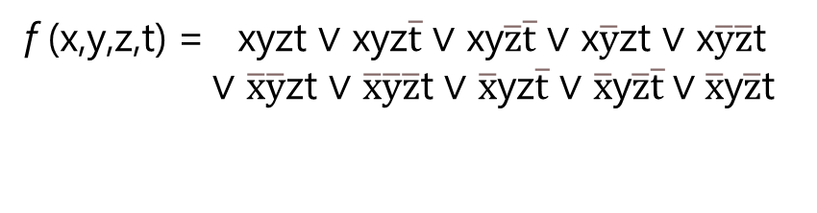




a) Hãy tìm dạng nối rời chính tắc của hàm f .
z
z
$$\overline{z}$$
$$\overline{z}$$
$f^{−1}$(0) ={1101,1010,1000,0010,0000,0111}.
x
1
1
1
1101
y
x
1
1010
1000
1
$$\overline{y}$$
f (x,y,z,t) = xyzt $∨$ xyz$\overline{t}$ $∨$ xy$\overline{z}\overline{t}$ $∨$ x$\overline{y}$zt $∨$ x$\overline{y}\overline{z}$t
$∨$ $\overline{x}\overline{y}$zt $∨$ $\overline{x}\overline{y}\overline{z}$t $∨$ $\overline{x}$yz$\overline{t}$ $∨$ $\overline{x}$y$\overline{z}\overline{t}∨\overline{x}$y$\overline{z}$t
$$\overline{x}$$
1
0010
0000
1
$$\overline{y}$$
$$\overline{x}$$
0111
1
1
1
y
t
$$\overline{t}$$
$$\overline{t}$$
t

Slide 25



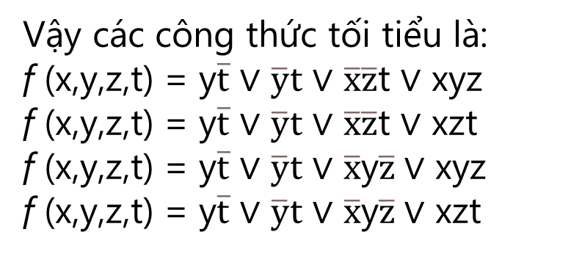




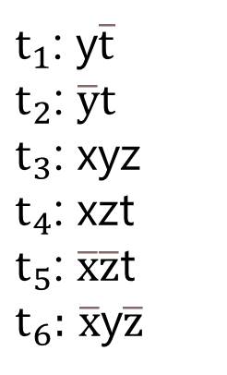


b) Hãy tìm các công thức đa thức tối tiểu của hàm f .
z
z
$$\overline{z}$$
$$\overline{z}$$
$t_{3}$
$↑$
$t_{1}→$ $t_{2}$ $→$ $t_{5}$ $→$ $t_{4}$
$↓$
$t_{6}$ $→$ $t_{3}$
$↓$
$t_{4}$
4
$t_{1}$: y$\overline{t}$
$t_{2}$: $\overline{y}t$
$t_{3}$: xyz
$t_{4}$: xzt
$t_{5}$: $\overline{x}\overline{z}$t
$t_{6}:$ $\overline{x}$y$\overline{z}$
1 | 1 | 1
1 |  |  | 1
1 |  |  | 1
 | 1 | 1 | 1
1
1
x
y
3
3
4
x
$$\overline{y}$$
2
2
5
$$\overline{x}$$
$$\overline{y}$$
Vậy các công thức tối tiểu là:
f (x,y,z,t) = y$\overline{t}$ $∨$ $\overline{y}t$ $∨$ $\overline{x}\overline{z}$t $∨$ xyz
f (x,y,z,t) = y$\overline{t}$ $∨$ $\overline{y}t$ $∨$ $\overline{x}\overline{z}$t $∨$ xzt
f (x,y,z,t) = y$\overline{t}$ $∨$ $\overline{y}t$ $∨$ $\overline{x}$y$\overline{z}∨$ xyz
f (x,y,z,t) = y$\overline{t}$ $∨$ $\overline{y}t$ $∨$ $\overline{x}$y$\overline{z}∨$ xzt
2
2
1
1
5
$$\overline{x}$$
6
y
6
t
$$\overline{t}$$
$$\overline{t}$$
t

Slide 26
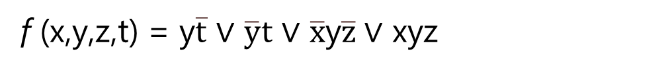
c) Hãy vẽ sơ đồ mạch cho một công thức đa thức tối tiểu của hàm f vừa tìm được.
f (x,y,z,t) = y$\overline{t}$ $∨$ $\overline{y}t$ $∨$ $\overline{x}$y$\overline{z}∨$ xyz
x
y
z
t
f (x,y,z,t)

Slide 27
Câu 2. Cho ví dụ về đơn đồ thị có 6 đỉnh:
Đồ thị đó vừa có chu trình Euler vừa có chu trình Hamilton (chỉ rõ chu trình).
Đồ thị đó có chu trình Euler và chu trình Hamilton nhưng hai chu trình này không trùng nhau (chỉ rõ các chu trình).
Đồ thị đó có chu trình Euler (chỉ rõ chu trình) nhưng không có chu trình Hamilton.
Đồ thị đó có chu trình Hamilon (chỉ rõ chu trình) nhưng không có chu trình Euler.

Slide 28
a) Đồ thị đó vừa có chu trình Euler vừa có chu trình Hamilton (chỉ rõ chu trình).
A
B
C
F
E
D
Chu trình Euler: ABCDEFA
Chu trình Hamilton: ABCDEFA

Slide 29
b) Đồ thị đó có chu trình Euler và chu trình Hamilton nhưng hai chu trình này không trùng nhau (chỉ rõ các chu trình).
A
B
C
F
E
D
Chu trình Euler: ABCDEFAEBDA
Chu trình Hamilton: ABCDEFA

Slide 30
c) Đồ thị đó có chu trình Euler (chỉ rõ chu trình) nhưng không có chu trình Hamilton.
A
B
C
F
E
D
Chu trình Euler: AFEBDCBA

Slide 31
d) Đồ thị đó có chu trình Hamilon (chỉ rõ chu trình) nhưng không có chu trình Euler.
A
B
C
F
E
D
Chu trình Hamilton: ABCDEFA

Slide 32
a
Câu 3. Cho đồ thị G sau:
9
13
4
3
h
2
e
7
6
5
8
3
i
4
d
b
8
4
5
7
g
4
f
3
5
8
c
11
a) G có chu trình (đường đi) Euler không? Tại sao? Nếu có hãy chỉ ra một chu trình (đường đi) Euler của G. b) Hãy chỉ ra một chu trình (đường đi) Hamilton của G (nếu có). c) Dùng thuật toán Djikstra tìm đường đi ngắn nhất từ đỉnh a đến các đỉnh còn lại của G (trình bày thuật toán trên cùng một bảng). d) Hãy tìm cây khung có trọng số lớn nhất T của G (trình bày thuật toán).

Slide 33
a) G có chu trình (đường đi) Euler không? Tại sao? Nếu có hãy chỉ ra một chu trình (đường đi) Euler của G.
a
13
9
Đồ thị có đường đi Euler nhưng không có chu trình Euler vì có 2 đỉnh bậc lẻ:
deg(d) = deg(b) = 5.
4
3
h
2
e
7
6
5
8
i
d
3
4
b
8
4
5
7
g
4
f
3
5
Đường đi Euler: dabcdhaebfcgdiheigfib
8
11

Slide 34
b) Hãy chỉ ra một chu trình (đường đi) Hamilton của G (nếu có).
a
13
9
4
3
h
2
e
7
6
5
8
i
Đường đi Hamilton: aeibfcgdh
Chu trình Hamilton: aeibfcgdha
d
3
4
b
8
4
5
7
g
4
f
3
5
8
c
11

Slide 35
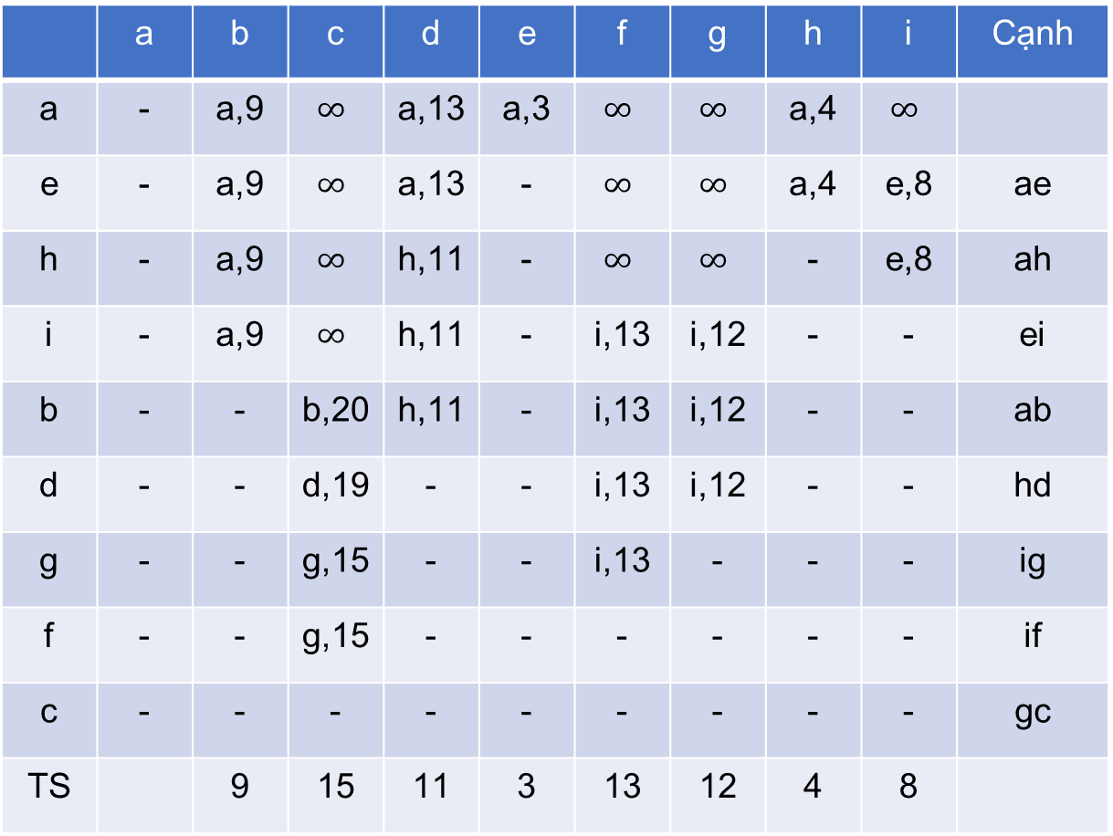
c)
 | a | b | c | d | e | f | g | h | i | Cạnh
a | - | a,9 | $$∞$$ | a,13 | a,3 | $$∞$$ | $$∞$$ | a,4 | $$∞$$
e | - | a,9 | $$∞$$ | a,13 | - | $$∞$$ | $$∞$$ | a,4 | e,8 | ae
h | - | a,9 | $$∞$$ | h,11 | - | $$∞$$ | $$∞$$ | - | e,8 | ah
i | - | a,9 | $$∞$$ | h,11 | - | i,13 | i,12 | - | - | ei
b | - | - | b,20 | h,11 | - | i,13 | i,12 | - | - | ab
d | - | - | d,19 | - | - | i,13 | i,12 | - | - | hd
g | - | - | g,15 | - | - | i,13 | - | - | - | ig
f | - | - | g,15 | - | - | - | - | - | - | if
c | - | - | - | - | - | - | - | - | - | gc
TS |  | 9 | 15 | 11 | 3 | 13 | 12 | 4 | 8
a
13
9
4
3
h
2
e
7
6
5
8
i
d
3
4
b
8
4
5
7
g
4
f
3
5
8
c
11

Slide 36
c) Dùng thuật toán Djikstra tìm đường đi ngắn nhất từ đỉnh a đến các đỉnh còn lại của G (trình bày thuật toán trên cùng một bảng).
Đường đi ngắn nhất từ a đến:
b: ab trọng số: 9
c: aeigc trọng số: 15
d: ahd trọng số: 11
e: ae trọng số: 3
f: aeif trọng số: 13
g: aeig trọng số: 12
h: ah trọng số: 4
i: aei trọng số: 8
a
9
4
3
h
e
7
5
3
i
d
b
4
5
g
f
3
c

Slide 37
d) Hãy tìm cây khung có trọng số lớn nhất T của G (trình bày thuật toán).
Thuật toán Kruscal
Cạch | Trọng số
ad | 13
bc | 11
ab | 9
be | 8
dg | 8
dh | 7
bf | 7
hi | 6
Tổng trọng số | 69
a
13
9
4
3
h
e
2
7
6
5
8
i
d
3
4
b
8
4
5
7
g
4
f
3
5
8
c
11

Slide 38
Thuật toán Prim
Đỉnh | Cạnh | Trọng số
i | ih | 6
i,h | hd | 7
i,h,d | da | 13
i,h,d,a | ab | 9
i,h,d,a,b | bc | 11
i,h,d,a,b,c | be | 8
i,h,d,a,b,c,e | dg | 8
i,h,d,a,b,c,e,g | bf | 7
i,h,d,a,b,c,e,g,f
Tổng | trọng số | 69
a
13
9
4
3
h
2
e
7
6
5
8
i
4
d
3
b
8
4
5
7
g
4
f
3
5
8
c
11

Slide 39

LINK ĐIỂM DANH

Slide 40

BAN HỌC TẬP CÔNG NGHỆ PHẦN MỀM
TRAINING GIỮA KỲ HỌC KỲ I NĂM HỌC 2022 – 2023
HẾT
CẢM ƠN CÁC BẠN ĐÃ THEO DÕI
CHÚC CÁC BẠN CÓ KẾT QUẢ THI THẬT TỐT!
BAN HỌC TẬP
CONTACT
Khoa Công nghệ Phần mềm
Trường Đại học Công nghệ Thông tin
Đại học Quốc gia thành phố Hồ Chí Minh
bht.cnpm.uit@gmail.com
fb.com/bhtcnpm
fb.com/groups/bht.cnpm.uit

